Slide 1


Super Star Gym
Proyecto final bases de datos 1
Select nombre, apell1, apell2 From estudiantes Where group = 1
nombre | Apell1 | apell2
Nestor | Aguilar | Flores
Luis Enrique | Mora | Mendoza
Keivin | Toruño | Díaz
Anthoy | Foler | Durán

Slide 2

Objetivos

Slide 3
Descripción del problema

Slide 4
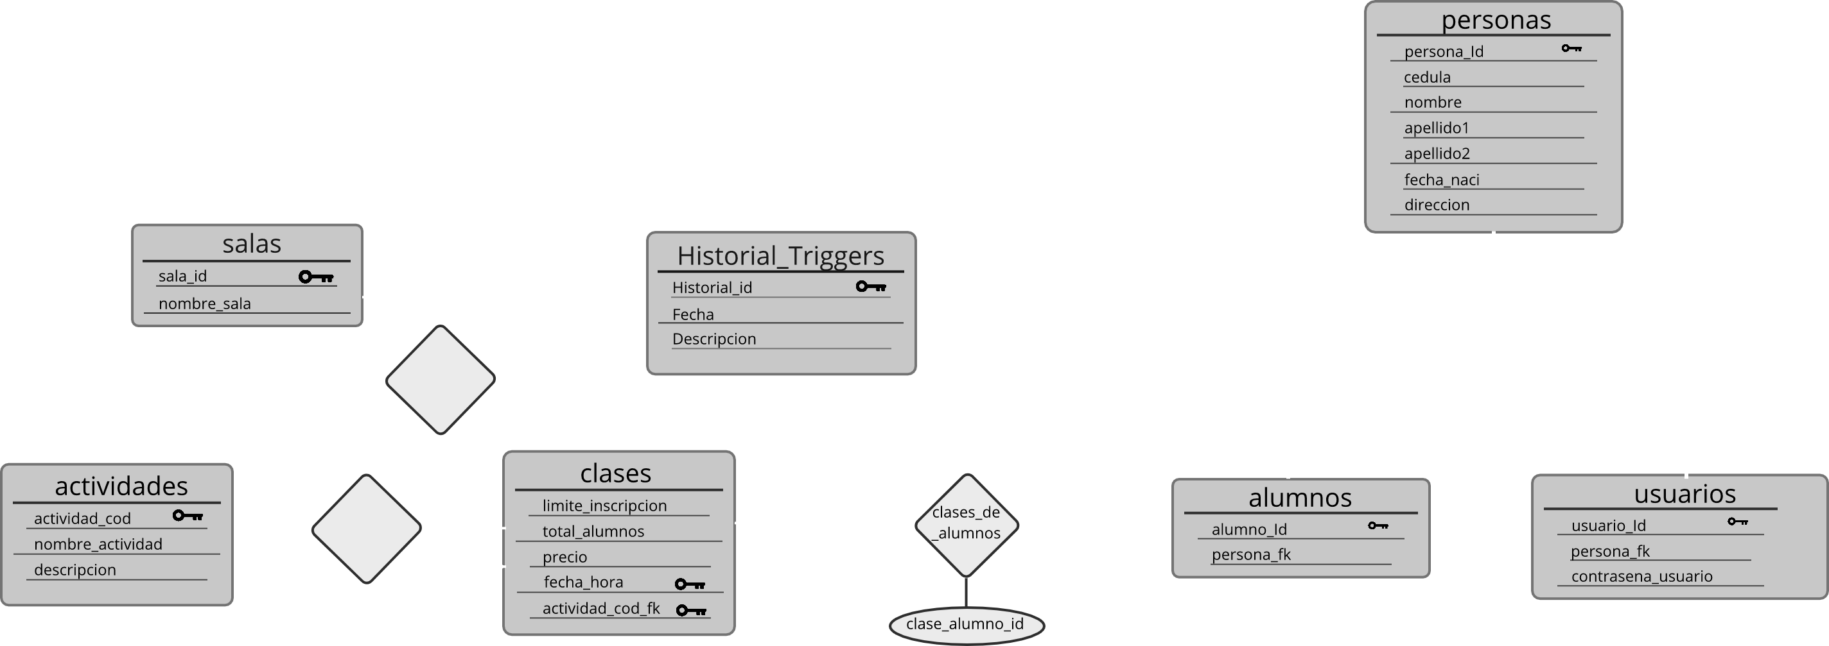
Modelo Conceptual

Slide 5
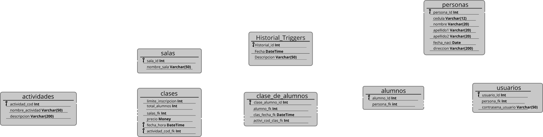
Modelo Entidad Relación

Slide 6

https://github.com/Luis-Enrique-Mora/Database-Project.git

